Slide 1


进销存系统
JT20-1
项目答辩
华夏英才软件学苑jt20班

Slide 2
小组成员介绍
小组成员：
组长：黄蔚
组员：刘高平、王伟哲 、冷国红
指导老师：
万老师、王老师、邹老师

Slide 3
项目介绍
项目背景：
项目名称：进销存管理系统
软件项目的用途：用于大中型企业便于对商品入库、销售、库存等业务的一体化操作
开发小组：JT20-1

Slide 4
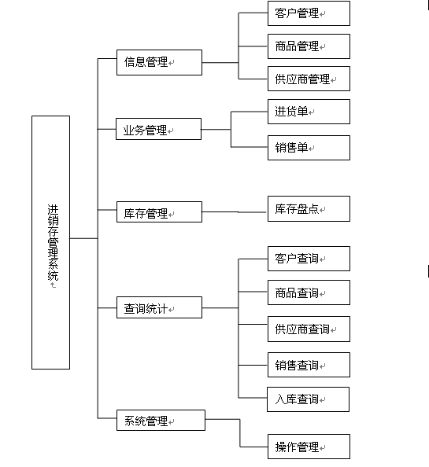
主要模块

Slide 5
模块化分
黄蔚：基础信息管理、入库管理
刘高平：退库管理、销售管理、退货管理
王伟哲：查询中心、用户管理
冷国红：库存盘点

Slide 6
项目进度
项目用时八天
需求分析阶段：用时三天。需求分析，业务逻辑，模块化分，详细分工
编码阶段：用时三天。根据需求分析进行编码
整合：用时两天。把各个组成模块进行整合

Slide 7
技术背景
软件运行环境：
Windows XP
开发工具：
    Eclipse+SQL Server2000等
开发技术：
    JAVA+SQL
开发模式
团队开发模式

Slide 8
详细模块介绍
下面由黄蔚同学进行介绍
基础信息管理、入库管理

Slide 9
模块介绍
模块 | 基础信息管理
功能描述 | 对供应商、客户、业务员、商品类别、商品的新增、修改和删除。

Slide 10
模块介绍
模块 | 入库管理
功能描述 | 商品和入库的操作

Slide 11
详细模块介绍
下面由刘高平同学进行介绍
退库管理、销售管理、退货管理

Slide 12
模块介绍
模块 | 退库管理
功能描述 | 对商品进行退库管理

Slide 13
模块介绍
模块 | 销售管理
功能描述 | 对销售进行管理

Slide 14
模块介绍
模块 | 退货管理
功能描述 | 对商品退货进行管理

Slide 15
详细模块介绍
下面由王伟哲同学进行介绍
查询中心
用户管理

Slide 16
模块介绍
模块 | 查询中心
功能描述 | 查询管理用于查询客户相关的信息

Slide 17
模块介绍
模块 | 用户管理
功能描述 | 主要功能：对用户的信息进行管理

Slide 18
详细模块介绍
下面由冷国红同学进行介绍
库存盘点

Slide 19
模块介绍
模块 | 库存盘点
功能描述 | 主要功能：通过商品查数量

Slide 20
现在演示一下整个的操作流程

Slide 21
下面由大家来提问以及建议

Slide 22
下面由老师进行点评

Slide 23
项目总结
项目总结：
1：比较辛苦，我们组的成员在项目期间几乎天天在机房。
2：比较充实，项目期间大家都过的比较忙碌比较充实。
3：遇见的问题很多，虽然问题不少，不过最后还是被解决掉了。

Slide 24
答辩完毕！谢谢

